Slide 1
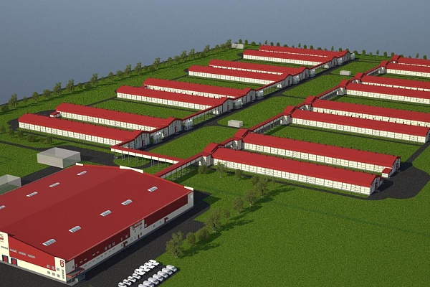
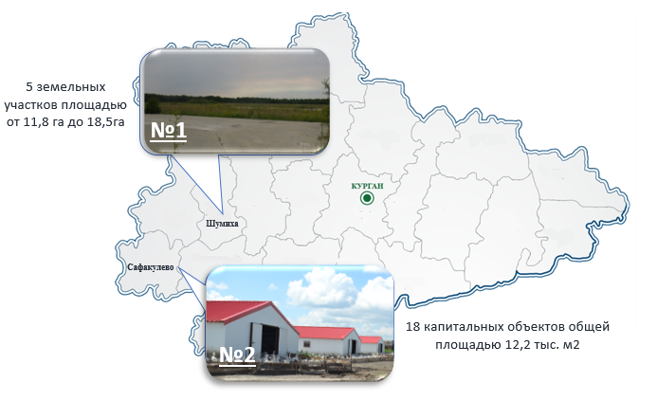
ИНВЕСТИЦИОННОЕ ПРЕДЛОЖЕНИЕ
СТРОИТЕЛЬСТВО ПТИЦЕВОДЧЕСКОГО КОМПЛЕКСА
Объем инвестиций | 612 млн .руб.
Срок окупаемости | 8 лет
Суть проекта - создание крупного регионального птицеводческого предприятия (на 300 000 голов кур-несушек), специализирующегося на производстве яйца.
Координаты инвестиционной площадки | Курганская область, Шумихинский район Курганская область, Сафакулевский район
ГОСУДАРСТВЕННАЯ ПОДДЕРЖКА
ЭКОНОМИЧЕСКИЕ ПРЕДПОСЫЛКИ
1) Предоставление земельного участка в аренду без проведения торгов в целях реализации масштабных инвестиционных проектов с последующим правом выкупа;
2) Субсидирование лизинга оборудования -До 30 % от стоимости оборудования для сельского и лесного хозяйства,
авторефрижераторов, прицепов и полуприцепов специального назначения, включенных в реестр Минпромторга;
-До 15 % от цены оборудования для сельского и лесного хозяйства,
авторефрижераторов, прицепов и полуприцепов специального назначения, не
входящих в реестр Минпромторга;
3) Возмещение затрат на проведение культуртехнических мероприятий;
4) Льготное кредитование до 5 млн.руб. под 0,1% годовых. 5) Компенсация затрат на возведение производственных помещений до 50% (до 5 млн.руб.)
6) Возмещение 50% затрат на создание инфраструктуры
(в рамках реализации Постановлений Правительства РФ от 19.10.20 г. № 1704 и от 15.03.16 № 194).
7) Субсидии на компенсацию до 30% части затрат на транспортировку сельскохозяйственной и
продовольственной продукции железнодорожным, автомобильным и водным транспортом до границ Российской Федерации
низкая самообеспеченность куриным яйцом - 39%
отсутствие производства инкубационного куриного яйца
спрос на инкубационное яйцо
Низкая самообеспеченность мясом птицы - 27 %, отсутствие конкуренции..
ИНВЕСТИЦИОННЫЕ
ПЛОЩАДКИ
ПОТРЕБИТЕЛЬСКИЙ СЕГМЕНТ
Сбыт мелким перекупщикам,
Оптовые продажи крупному перерабатывающему предприятию
Реализация на рынке, частным лицам

Slide 2
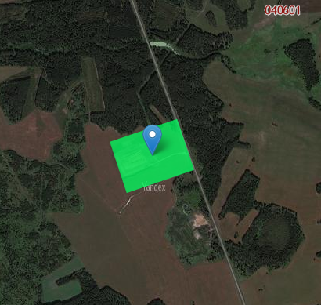
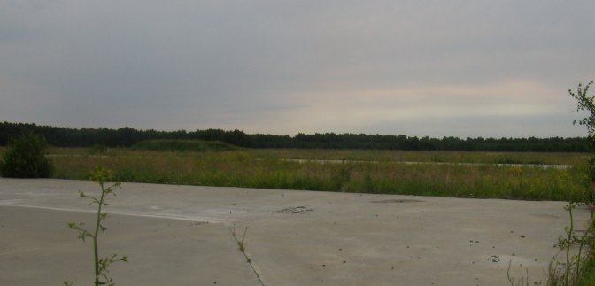
Курганская область, Шумихинский район, с. Сажино
ИНВЕСТИЦИОННАЯ ПЛОЩАДКА №1.1
Площадь площадки | 185 000 кв.м.
Кадастровый номер участка/квартала | 45:22:040601:264
Собственник | Администрация Шумихинского района
Категория земель | Земли промышленности, энергетики, транспорта, связи, радиовещания, телевидения, информатики, земли для обеспечения космической деятельности, земли обороны, безопасности и земли иного специального назначения
Вид разрешенного использования | для строительства птицефабрики по производству инкубационного яйца
Основные виды разрешенного использования | для строительства птицефабрики по производству инкубационного яйца
Электроснабжение | От действующей ТП-10/0,4 кВ 50 метров
Газоснабжение | 1000 м3/ час
Водоснабжение | Имеется скважина. Пресная подземная вода в первом от поверхности водоносном горизонте под участком. Ориентировочная глубина 20-50 м.
Водоотведение | Отсутствует
Подъездные пути | Площадка расположена вдоль трассы, на расстоянии 300 м.
ГОСУДАРСТВЕННАЯ ПОДДЕРЖКА
Льготное кредитование на строительство птицеферм и приобретение оборудования для них от 0,1 %;
Предоставление земельного участка в аренду без проведения торгов в целях реализации масштабных инвестиционных проектов с последующим правом выкупа;
Субсидирование лизинга оборудования до 50%, но не более 50 млн. руб.

Slide 3
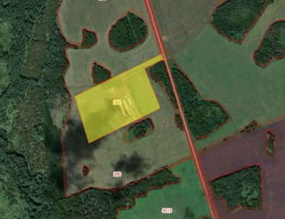
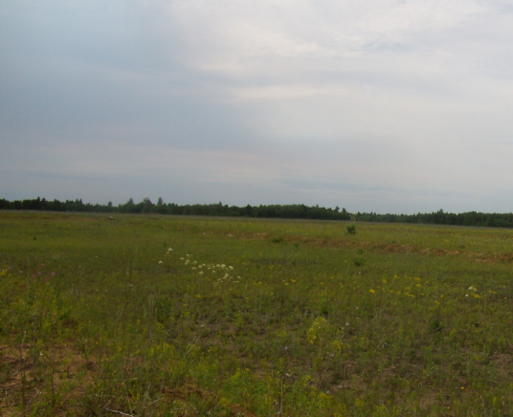
Курганская область, Шумихинский район, с. Сажино
ИНВЕСТИЦИОННАЯ ПЛОЩАДКА №1.2
Площадь площадки | 185 000 кв.м.
Кадастровый номер участка/квартала | 45:22:040601:266
Собственник | Администрация Шумихинского района
Категория земель | Земли промышленности, энергетики, транспорта, связи, радиовещания, телевидения, информатики, земли для обеспечения космической деятельности, земли обороны, безопасности и земли иного специального назначения
Вид разрешенного использования | для строительства птицефабрики по производству инкубационного яйца
Основные виды разрешенного использования | для строительства птицефабрики по производству инкубационного яйца
Электроснабжение | От действующей ТП-10/0,4 кВ 50 метров
Газоснабжение | 2000 м3 / час
Водоснабжение | Возможность строительства артезианской скважины. Перспектива обнаружения пресных подземных вод в первом от поверхности водоносном горизонте под участком. Ориентировочная глубина до 10-50 м.
Водоотведение | Отсутствует
Подъездные пути | Площадка расположена вдоль трассы, на расстоянии 300 м.
ГОСУДАРСТВЕННАЯ ПОДДЕРЖКА
Льготное кредитование на строительство птицеферм и приобретение оборудования для них от 0,1 %;
Предоставление земельного участка в аренду без проведения торгов в целях реализации масштабных инвестиционных проектов с последующим правом выкупа;
Субсидирование лизинга оборудования до 50%, но не более 50 млн. руб.

Slide 4
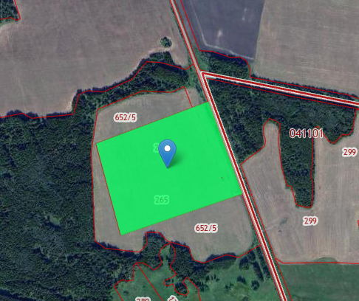
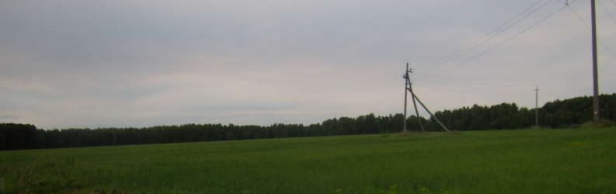
Курганская область, Шумихинский район, с. Сажино
ИНВЕСТИЦИОННАЯ ПЛОЩАДКА №1.3
Площадь площадки | 164 000 кв.м.
Кадастровый номер участка/квартала | 45:22:040601:265
Собственник | Администрация Шумихинского района
Категория земель | Земли промышленности, энергетики, транспорта, связи, радиовещания, телевидения, информатики, земли для обеспечения космической деятельности, земли обороны, безопасности и земли иного специального назначения
Вид разрешенного использования | для строительства птицефабрики по производству инкубационного яйца
Основные виды разрешенного использования | для строительства птицефабрики по производству инкубационного яйца
Электроснабжение | От действующей ТП-10/0,4 кВ 50 метров
Газоснабжение | 2000 м3 / час
Водоснабжение | Возможность строительства артезианской скважины. Под северо-восточной частью участка имеются перспективы обнаружения пресных подземных вод в первом от поверхности водоносном горизонте. Под остальным участком залегает линза слабосолоноватых (1-1,5 г/л) подземных вод. Ориентировочная глубина 10-40 м.
Водоотведение | Отсутствует
Подъездные пути | Площадка расположена вдоль трассы, на расстоянии 300 м.
ГОСУДАРСТВЕННАЯ ПОДДЕРЖКА
Льготное кредитование на строительство птицеферм и приобретение оборудования для них от 0,1 %;
Предоставление земельного участка в аренду без проведения торгов в целях реализации масштабных инвестиционных проектов с последующим правом выкупа;
Субсидирование лизинга оборудования до 50%, но не более 50 млн. руб.

Slide 5
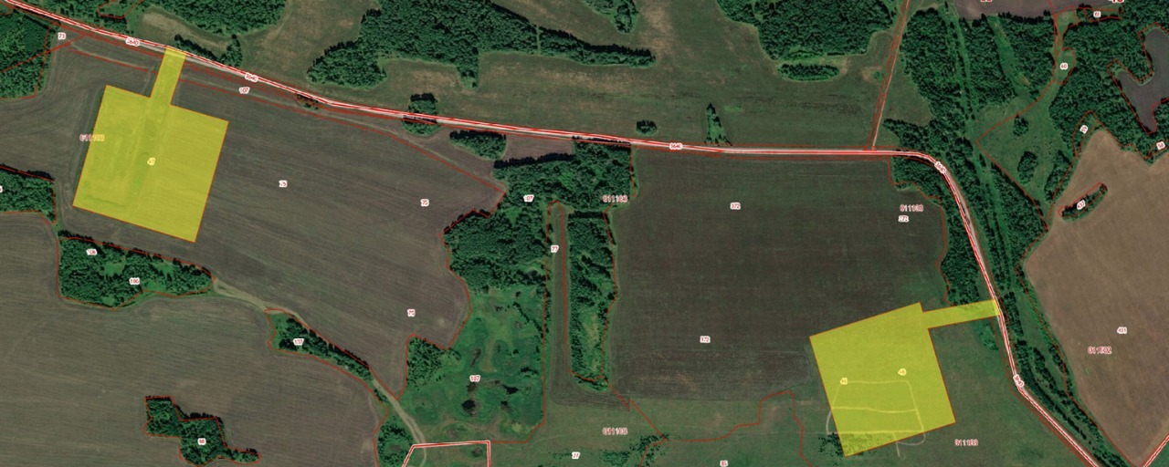
ИНВЕСТИЦИОННАЯ ПЛОЩАДКА №1.4
Площадь площадки | 118 000 кв.м.
Кадастровый номер участка/квартала | 45:22:011103:47
Собственник | Администрация Шумихинского района
Категория земель | Земли промышленности, энергетики, транспорта, связи, радиовещания, телевидения, информатики, земли для обеспечения космической деятельности, земли обороны, безопасности и земли иного специального назначения
Вид разрешенного использования | для строительства птицефабрики по производству инкубационного яйца
Электроснабжение | От действующей ТП-10/0,4 кВ 50 метров
Газоснабжение | 1000 м3/ час
Водоснабжение | Возможность строительства артезианской скважины.Перспективы обнаружения пресных подземных вод в первом от поверхности водоносном горизонте под участком. Ориентировочная глубина 10-40 м.
Водоотведение | Отсутствует
Подъездные пути | Площадка расположена вдоль трассы, на расстоянии 300 м.
Курганская область, Шумихинский район, с. Кипель
Площадь площадки | 118 000 кв.м.
Кадастровый номер участка/квартала | 45:22:011103:46
Собственник | Администрация Шумихинского района
Категория земель | Земли промышленности, энергетики, транспорта, связи, радиовещания, телевидения, информатики, земли для обеспечения космической деятельности, земли обороны, безопасности и земли иного специального назначения
Вид разрешенного использования | для строительства птицефабрики по производству инкубационного яйца
Электроснабжение | От действующей ТП-10/0,4 кВ 50 метров
Газоснабжение | 1000 м3/ час
Водоснабжение | Возможность строительства артезианской скважины. Под северо-восточной частью участка имеются перспективы обнаружения пресных подземных вод в первом от поверхности водоносном горизонте. Под остальным участком залегает линза слабосолоноватых (1-1,5 г/л) подземных вод. Ориентировочная глубина 10-40 м.
Водоотведение | Отсутствует
Подъездные пути | Площадка расположена вдоль трассы, на расстоянии 300 м.
ГОСУДАРСТВЕННАЯ ПОДДЕРЖКА
Льготное кредитование на строительство птицеферм и приобретение оборудования для них от 0,1 %;
Предоставление земельного участка в аренду без проведения торгов в целях реализации масштабных инвестиционных проектов с последующим правом выкупа;
Субсидирование лизинга оборудования до 50%, но не более 50 млн. руб.

Slide 6
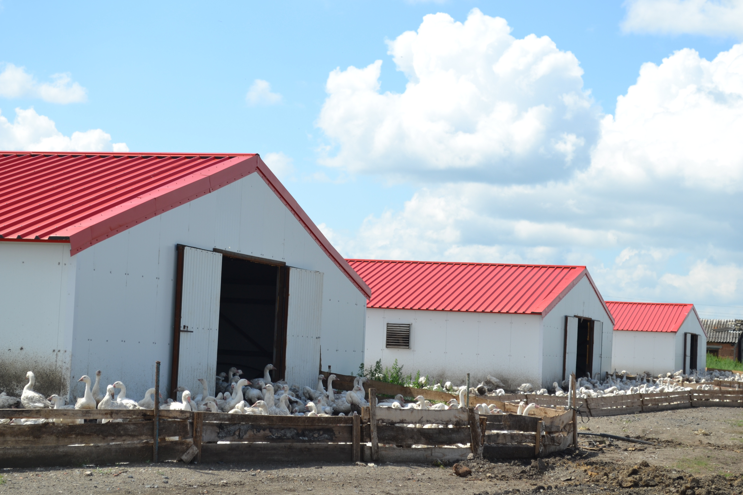

КУРГАНСКАЯ ОБЛАСТЬ, САФАКУЛЕВСКИЙ РАЙОН
ИНВЕСТИЦИОННАЯ ПЛОЩАДКА №2
18 капитальных объектов общей площадью 12,2 тыс. м2 расположенных в селе Боровичи и деревне Бахарево Сафакулевского района;
2 объекта незавершенного строительства – 7,3 тыс. м2;
14 позиций основного оборудования гусеводческого комплекса;
3 земельных участка – 332 га;
Родительское стадо гусей общей численностью 7,6 тыс. голов.
Начальная стоимость – 25 млн.руб.
СОСТАВ ОСНОВНОГО ОБОРУДОВАНИЯ ГУСЕКОМПЛЕКСА
№ п\п | Наименование оборудования | Кол.-во, шт.
1 | 2 | 3
1 | Инкубатор Стимул ИП-16 | 17
2 | Оборудование общеобменной вентиляции инкубатория | 1
3 | Бункер кормовой БСК-Ц-14 с адаптером | 3
4 | Дробилка кормов пневматическая ДКМП-1,6 | 1
5 | Конвейер шнековый КШ-6-150 | 1
6 | Пресс-подборщик ПРФ-145П | 1
7 | Прицепной загрузчик сухих кормов ПЗК 10 | 1
8 | Смеситель кормов вертикальный СКВ-4,01 | 1
9 | Транспортер дизировочный шнековый | 1
10 | Ванна воскования птицы Спрут 8ВВ | 1
11 | Стол для потрошения и мойки тушек | на 2 рабочих места
12 | Шпарчан | 1
13 | Вилы с двойным прижимом | 1
14 | Смеситель премиксов СМ-2 | 3
ГОСУДАРСТВЕННАЯ ПОДДЕРЖКА
Льготное кредитование на строительство птицеферм и приобретение оборудования для них от 0,1 %;
Предоставление земельного участка в аренду без проведения торгов в целях реализации масштабных инвестиционных проектов с последующим правом выкупа;
Субсидирование лизинга оборудования до 50%, но не более 50 млн. руб.
ЗЕМЕЛЬНЫЕ УЧАСТКИ
Местоположение участка | площадь, га
Россия, Курганская область, Сафакулевский район, в границах землепользования СПК "Бахаревский" | 63,68
Россия, Курганская область, Сафакулевский район,в границах землепользования СПК "Бахаревский" | 140,10
Россия, Курганская область, Сафакулевский район,в границах землепользования СПК "Бахаревский" | 128,43

